Slide 1
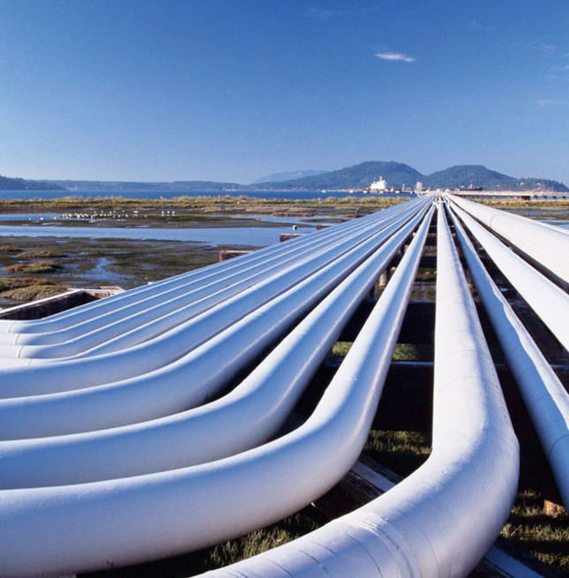
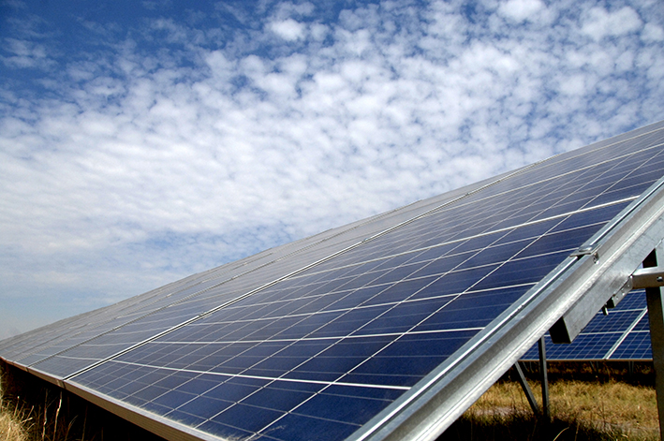
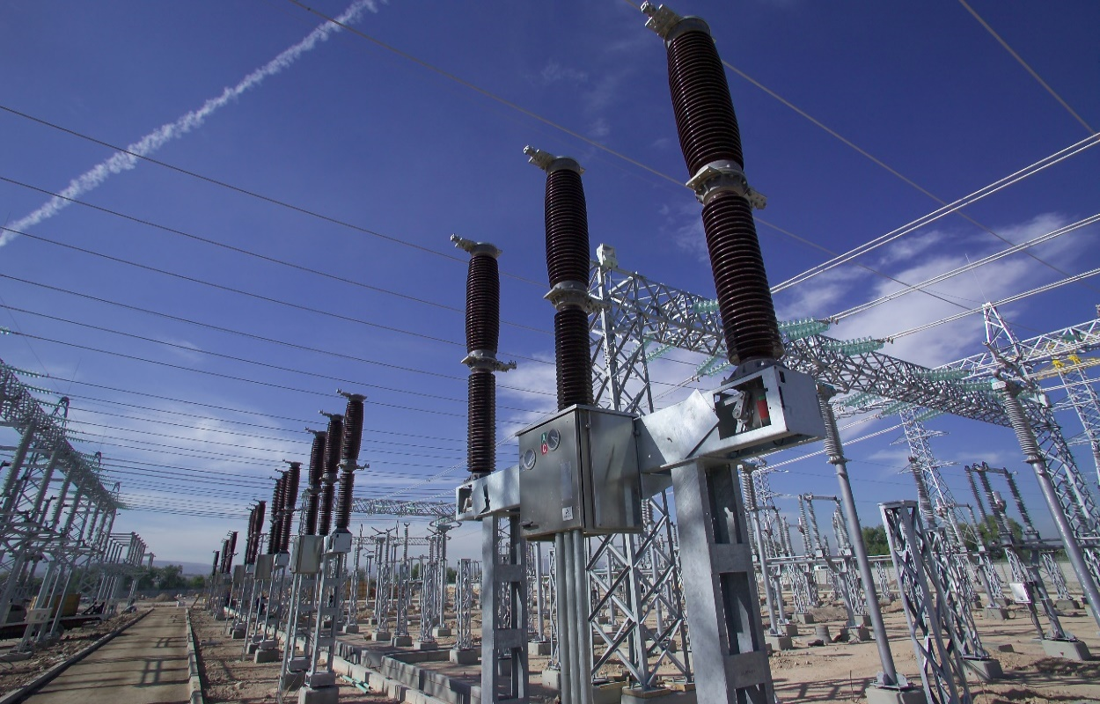

Tarifas Eléctricas
Jesús Berumen Glinz
jberumen@cre.gob.mx
Septiembre de 2018
www.gob.mx/cre
@CRE_Mexico
ComisionReguladoraEnergia
cregobmx
Comisión Reguladora de Energía

Slide 2
Aspectos generales
Tarifas Reguladas
Tarifas Finales de Suministro Básico
Próximos pasos

Slide 3
Las tarifas en el esquema previo se actualizaban tomando en cuenta únicamente la variación en el costo de los combustibles y la inflación.
Con el esquema tarifario previo, el Suministro Básico recuperaría alrededor del 80% de sus costos al año, en menoscabo del ingreso requerido por la empresa del estado:
CFE inició su proceso de transformación en una EPE, por lo que adquiere la obligación de llevar a cabo sus actividades de forma productiva para generar valor económico y rentabilidad en cada una de sus actividades empresariales, económicas, industriales y comerciales
Eficiencia en costos
Recuperación de costos

Slide 4
Fundamentos Legales de las Tarifas Finales del Suministro Básico
Artículo 12
La CRE está facultada para expedir y aplicar la regulación tarifaria, así como las Tarifas Finales de Suministro Básico (TFSB)
Artículo 138
El Ingreso Recuperable del Suministro Básico incluirán las Tarifas Reguladas, así como los costos de energía eléctrica y sus productos asociados.
La CRE aplicará las metodologías para determinar el cálculo y ajuste de las Tarifas Finales de Suministro Básico (TFSB) y publicará las memorias de cálculo usadas para determinar dichas tarifas y precios.
Artículo 139
Artículo 140
Las TFSB deberán tener como objetivo, entre otros, promover el desarrollo eficiente de la industria eléctrica, evitar la discriminación indebida y proteger los intereses de los usuarios finales.

Slide 5
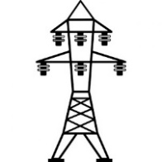
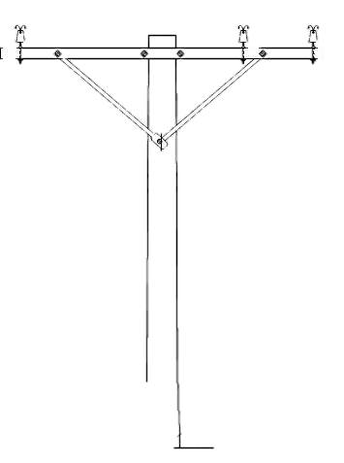




El nuevo esquema tarifario de Suministro Básico reconoce los costos para cada uno de los eslabones de la cadena en la industria eléctrica para desarrollarlos de manera eficiente en beneficio de los usuarios finales.
Generación y productos asociados
Transmisión
Usuarios
63.4%*
7.1%*
+
Distribución
Ingresos tarifarios
22.3%*
Servicios Conexos
No Incluidos en el Mercado
0.2%*
Costo total
Tarifas subsidiadas: hogares y riego agrícola
Operación del Suministrador Básico
Flujo de energía
6.7%*
Flujo de dinero
Pertinencia de aplicación de subsidio
* Participación % de facturación por actividad
Operación del CENACE
0.3%*

Slide 6

Esquema tarifario: las Tarifas Finales del Suministro Básico se componen de las Tarifas Reguladas y el costo de la generación y productos asociados
Costo de Generación y
Productos Asociados
Tarifa Final de
Suministro Básico
Tarifas Reguladas
Transmisión
Distribución
Servicios Conexos No Incluidos en el MEM
Operación de los SSB
Operación del CENACE
$$TFSB=T+D+OSSB+Cen+SCnMEM+G$$
$$G=E+C$$

Slide 7
Los principios básicos en el diseño de las Tarifas Finales de Suministro Básico, son los siguientes:
Principios Tarifarios
1
Recuperación de todos los costos eficientes de las Tarifas Reguladas y el costo de generación y productos asociados.
2
Enviar señales que reflejen la variaciones del costo de servicio.
3
Formar parte de la segunda edición de tarifas que estará vigente hasta diciembre de 2018.
http://organodegobierno.cre.gob.mx/acuerdo.aspx?id=612

Slide 8
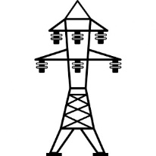

Los Acuerdos emitidos por la CRE establecen las Tarifas Reguladas y TFSB
Transmisión
Acuerdo A/045/2015: Tarifa 2016
+ Actualizaciones 2017 y 2018
Costos de generación y capacidad (Contratos Legados y Mercado)
Términos publicados en el DOF en agosto de 2017.
Distribución
Acuerdo A/045/2015: Tarifa 2016
+Actualizaciones 2017 y 2018
Tarifas Finales del Suministro Básico
Metodología para el cálculo y ajuste de las TFSB
Acuerdo A/058/2017
Acuerdo A/061/2017
Acuerdo A/017/2018
Operación del CENACE
Acuerdo A/004/2018 y actualización en agosto
Tarifas reguladas
Operación del SSB
Acuerdo A/058/2017 publicado en noviembre de 2017
Servicios Conexos no incluidos en el MEM
Acuerdo A/058/2017 publicado en noviembre de 2017

Slide 9
Aspectos generales
Tarifas Reguladas
Tarifas Finales de Suministro Básico
Próximos pasos

Slide 10
La Tarifa de Transmisión se estimaron mediante la metodología de Ingreso Requerido con base en el análisis de los Estados Financieros Dictaminados de CFE.
El diseño de las tarifas de Transmisión se realizó por medio de la modalidad de "estampilla postal" determinada con base en las inyecciones o extracciones de energía de cada generador o consumidor de la Red Nacional de Transmisión:
La metodología de estampilla postal se utiliza para que los usuarios paguen la infraestructura que realmente utilicen dependiendo del nivel de tensión al que estén conectados.
Proporción Requerimiento de Ingresos ^{/2}
Tarifa Aplicable al Consumidor - Generador ^{/1}
Energía Inyectada o Consumida proporcional al nivel de tensión y uso de la red
^{/1} El generador es aquel inyecta energía a la red
^{/2} La proporción aplicable a consumidores es 70% y de 30% para generadores
Notes:
Agregar por qué la proporción 70 30

Slide 11
La Tarifa de Transmisión se contempla en el Acuerdo No. A/045/2015:
Para la actualización de la tarifa se consideran tres elementos:
Factor de ajuste por inflación
Ajuste por tipo de cambio
Inversiones adicionales incluidas en el Programa de Desarrollo del Sistema Eléctrico Nacional (PRODESEN)
Tarifa de Transmisión de energía eléctrica 2018 (pesos/kWh)
Nivel de tensión | Generadores | Consumidores
Tensión ≥ 220 kV | 0.0553 | 0.0696
Tensión < 220 kV | 0.1002 | 0.1585
Transmisión
Tarifas en diferentes tensiones reflejan los costos de desarrollar y operar infraestructura hasta esos puntos, con lo cual los cargos en tensiones menores a 220 kV son más elevados que en alta tensión.

Slide 12
La Tarifa de Distribución contempla un Ingreso Requerido determinado con base en Estados Financieros Dictaminados de CFE, incorporando un sendero de eficiencia y un ajuste por inflación
Las tarifas se calculan por cada una de las 16 divisiones de distribución:
El Requerimiento de Ingresos para distribución se calculó con base en la información entregada por CFE para 2014, incorporando un sendero de eficiencia en costos de explotación y actualización por inflación
Tarifa Aplicable al Consumidor - Generador
Requerimiento de Ingresos
Energía (antes de Pérdidas)
El Requerimiento de Ingresos para la actividad de Distribución fue asignado a cada división de distribución proporcionalmente a su máxima demanda. ^{/1}
Para la actualización de la tarifa se consideran dos elementos:
Factor de ajuste por inflación.
Factores de eficiencia en costos de explotación y de economías de escala.
Para la recuperación de las pérdidas se calculó un Factor de Pérdidas, el cual se aplica a la energía medida para cada usuario.
^{/1} Metodología de asignación por picos no coincidentes

Slide 13
Las Tarifas de Distribución vigentes al 2018, son las siguiente:
DIVISIÓN | Tarifa DB1 | Tarifa DB2 | Tarifa PDBT | Tarifa GDBT | Tarifa GDMT
 | Doméstico Baja Tensión hasta 150 kWh-mes | Doméstico Baja Tensión mayor a 150 kWh-mes | Pequeña Demanda Baja Tensión hasta 25 kW-mes | Pequeña Demanda Baja Tensión mayor a 25 kW-mes | Gran Demanda en Media Tensión
 | $/kWh-mes | $/kWh-mes | $/kWh-mes | $/kW-mes | $/kW-mes
Baja California | 0.6829 | 0.7782 | 0.6250 | 180.50 | 83.98
Bajío | 1.0535 | 0.9028 | 0.8586 | 340.17 | 90.16
Centro Occidente | 1.4146 | 1.2122 | 1.1529 | 456.78 | 142.82
Centro Oriente | 1.3326 | 1.1420 | 1.0861 | 430.30 | 139.09
Centro Sur | 1.5027 | 1.2878 | 1.2247 | 485.24 | 205.59
Golfo Centro | 1.0281 | 0.8327 | 1.0320 | 347.26 | 114.82
Golfo Norte | 0.7516 | 0.6087 | 0.7545 | 253.86 | 53.64
Jalisco | 1.5209 | 1.3033 | 1.2396 | 491.11 | 148.50
Noroeste | 0.8342 | 0.6592 | 0.7181 | 197.30 | 84.16
Norte | 1.2714 | 1.1260 | 1.2020 | 323.63 | 68.83
Oriente | 1.4607 | 1.2517 | 1.1905 | 471.67 | 189.25
Peninsular | 0.9471 | 0.7840 | 0.9108 | 274.60 | 84.18
Sureste | 1.2935 | 1.1085 | 1.0543 | 417.70 | 134.22
Valle de México Centro | 0.7252 | 0.6215 | 0.5910 | 234.17 | 58.56
Valle de México Norte | 0.9435 | 0.8085 | 0.7690 | 304.66 | 84.34
Valle de México Sur | 0.9067 | 0.7770 | 0.7390 | 292.79 | 65.67

Slide 14
La Tarifa por la Operación del CENACE, se evaluó con la información comprobable entregada por dicho organismo:
La tarifa será función del requerimiento de ingresos y la energía que pasa por el Mercado Eléctrico Mayorista (MEM):
Tarifa
Energía MEM
Requerimiento de Ingresos
Tarifa de operación del CENACE, agos-dic 2018 (pesos/KWh)
Generadores | Consumidores
0.0035 | 0.0091
Costos OMA
Ingresos Misceláneos
Inversiones

Slide 15
La Tarifa de Operación de CFE Suministrador Básico, utiliza la información de costos entregada por CFE y el número de clientes en cada División de Distribución:
Las tarifas se calculan por cada una de las divisiones de distribución como sigue:
Requerimiento de Ingresos por Tipo de Cliente
A partir del análisis de la información contable de CFE, se estimó el Ingreso Requerido de la actividad de suministro:
Tarifa aplicable a cada tipo de consumidor
Costo total de suministro por división de distribución
Número de Clientes por División de Distribución
Los IR asignaron con base en el costo relativo de atender a los usuarios de cada categoría tarifaria

Slide 16
Las Tarifas de Operación del Suministrador de Servicios Básicos son las siguientes:
Tarifas de operación de CFE Suministrador de Servicios Básicos aplicables del 1 enero a diciembre de 2018
 | Categoría tarifaria
 | DB1 | DB2 | PDBT | GDBT | RABT | RAMT
División de distribución | $/mes
Baja California | 65.54 | 65.54 | 65.54 | 655.38 | 65.54 | 655.38
Bajío | 43.62 | 43.62 | 43.62 | 436.21 | 43.62 | 436.21
Centro Occidente | 38.27 | 38.27 | 38.27 | 382.66 | 38.27 | 382.66
Centro Oriente | 42.86 | 42.86 | 42.86 | 428.56 | 42.86 | 428.56
Centro Sur | 47.45 | 47.45 | 47.45 | 474.50 | 47.45 | 474.50
Golfo Centro | 44.78 | 44.78 | 44.78 | 447.83 | 44.78 | 447.83
Golfo Norte | 52.47 | 52.47 | 52.47 | 524.69 | 52.47 | 524.69
Jalisco | 48.68 | 48.68 | 48.68 | 486.80 | 48.68 | 486.80
Noroeste | 59.17 | 59.17 | 59.17 | 591.73 | 59.17 | 591.73
Norte | 92.66 | 92.66 | 92.66 | 926.62 | 92.66 | 926.62
Oriente | 46.81 | 46.81 | 46.81 | 468.15 | 46.81 | 468.15
Peninsular | 49.56 | 49.56 | 49.56 | 495.59 | 49.56 | 495.59
Sureste | 72.38 | 72.38 | 72.38 | 723.78 | 72.38 | 723.78
Valle de México Centro | 57.16 | 57.16 | 57.16 | 571.56 | 57.16 | 571.56
Valle de México Norte | 64.18 | 64.18 | 64.18 | 641.78 | 64.18 | 641.78
Valle de México Sur | 65.45 | 65.45 | 65.45 | 654.45 | 65.45 | 654.45
1/ Las tarifas aplicables a la división de Baja California aplican a Baja California Sur

Slide 17
Las Tarifas de Operación del Suministrador de Servicios Básicos son las siguientes:
Tarifas de operación de CFE Suministrador de Servicios Básicos aplicables del 1 enero a diciembre de 2018
 | Categoría tarifaria
 | APBT | APMT | GDMTO | GDMTH | DIST | DIT
División de distribución | $/mes
Baja California | 65.54 | 655.38 | 655.38 | 655.38 | 1,966.14 | 1,966.14
Bajío | 43.62 | 436.21 | 436.21 | 436.21 | 1,308.62 | 1,308.62
Centro Occidente | 38.27 | 382.66 | 382.66 | 382.66 | 1,147.99 | 1,147.99
Centro Oriente | 42.86 | 428.56 | 428.56 | 428.56 | 1,285.68 | 1,285.68
Centro Sur | 47.45 | 474.50 | 474.50 | 474.50 | 1,423.50 | 1,423.50
Golfo Centro | 44.78 | 447.83 | 447.83 | 447.83 | 1,343.48 | 1,343.48
Golfo Norte | 52.47 | 524.69 | 524.69 | 524.69 | 1,574.07 | 1,574.07
Jalisco | 48.68 | 486.80 | 486.80 | 486.80 | 1,460.41 | 1,460.41
Noroeste | 59.17 | 591.73 | 591.73 | 591.73 | 1,775.19 | 1,775.19
Norte | 92.66 | 926.62 | 926.62 | 926.62 | 2,779.86 | 2,779.86
Oriente | 46.81 | 468.15 | 468.15 | 468.15 | 1,404.44 | 1,404.44
Peninsular | 49.56 | 495.59 | 495.59 | 495.59 | 1,486.76 | 1,486.76
Sureste | 72.38 | 723.78 | 723.78 | 723.78 | 2,171.33 | 2,171.33
Valle de México Centro | 57.16 | 571.56 | 571.56 | 571.56 | 1,714.69 | 1,714.69
Valle de México Norte | 64.18 | 641.78 | 641.78 | 641.78 | 1,925.35 | 1,925.35
Valle de México Sur | 65.45 | 654.45 | 654.45 | 654.45 | 1,963.35 | 1,963.35
1/ Las tarifas aplicables a la división de Baja California aplican a Baja California Sur

Slide 18


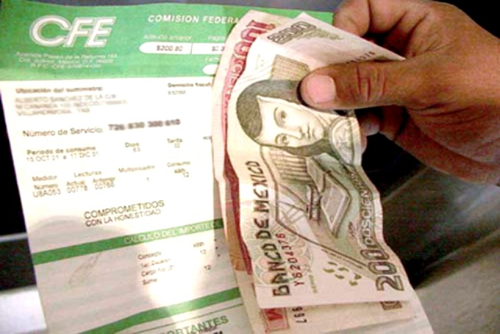



La Tarifa de Servicios Conexos no incluidos en el MEM (SCnMEM) se estableció en el Acuerdo A/058/2017
Los SCnMEM son servicios vinculados a la operación del Sistema Eléctrico Nacional y que son necesarios para garantizar su Calidad, Confiabilidad, Continuidad y Seguridad.
Los servicios incluyen:
Reservas reactivas (control de voltaje)
Potencia reactiva (soporte de voltaje)
Arranque de emergencia, operación en isla y conexión a bus muerto del sistema.
La tarifa se estableció mediante el cálculo del Ingreso Requerido a partir del análisis de los costos de la infraestructura para prestar estos servicios:
Tarifas de SCnMEM de energía eléctrica 2018
Año | pesos/kWh
2018 |  | 0.0054
$${IR}_{periodo}$$
$$Energía$$
$${Tarifa}_{SCniMEM}$$
Notes:
La Potencia y Reservas Reactivas son elementos de control para equilibrar el sistema eléctrico. Se entiende que cada que se conecta una carga el sistema, éste se desbalancea.
El Arranque de Emergencia se puede definir como un servicio de redundancia del sistema; consiste en que las centrales puedan arrancar aún cuando la red no esté energizada.
El servicio de Conexión a Bus Muerto se refiere a energizar una línea muerta de manera segura. La conexión se realiza a una barra o bus desenergizado (sin potencial eléctrico) de la Subestación Eléctrica propia o más cercana.
La Operación en Isla es la capacidad de un generador de aislarse y no parar operación por cuestiones de emergencia del sistema.
Este tipo de servicios no tienen una demanda que cubrir. El CENACE determina las cantidades que requiere el sistema, por lo que los proveedores son pocos y no tienen incentivos a invertir en estos sistemas por su cuenta.
El beneficio de este tipo de servicios es sistémico, por lo que todos los usuarios deben pagarlo proporcionalmente.

Slide 19
Aspectos generales
Tarifas Reguladas
Tarifas Finales de Suministro Básico
Próximos pasos

Slide 20
Esquema general. Los componentes de las tarifas se adaptan a la naturaleza de los costos, las características de consumo y medición de cada tipo de usuario
Cargo
Criterios de asignación
Fijo
A todas las categorías se les asigna el costo no asociado a su nivel de consumo mediante un cargo fijo mensual.
A los usuarios cuyo tipo de medidor no permite determinar la potencia consumida, se les asigna el costo de capacidad con base en su consumo de energía.
A las categorías con medición de demanda, se les asigna el costo de capacidad con base en su demanda máxima
A los usuarios con medición simple se les asigna un cargo por generación sin distinguir por bloque horario.
Los bloques horarios se asignan con base en los periodos que actualmente utiliza la CFE y se aplican a aquellas categorías cuyo tipo de medición permite conocer el consumo de energía en cada bloque.
Tarifa
Medición simple
Capacidad
Medición de demanda
Variable
Cargo plano
Generación
Base
Cargo horario
Intermedio
Punta

Slide 21
El esquema tarifario propuesto respeta gran parte el diseño tarifario utilizado por CFE para facilitar la transición tanto a la empresa como a los usuarios
Categorías tarifarias
Bloques horarios
Divisiones geográficas
Asignación del costo
de capacidad
12 categorías bajo los siguientes criterios para asignación a una misma categoría:
Perfil de consumo: Usuarios con un comportamiento similar.
Nivel de tensión: Usuarios conectados a un mismo nivel de tensión.
Tipo de medición: Las categorías que cuentan con medidor horario.
A las categorías con medición horaria se les asignan cargos variables en bloques horarios (base, intermedia y punta).
Conforme a los horarios, categorías y regiones que actualmente aplica la CFE.
Se definieron 17 divisiones tarifarias, que corresponden a las actuales divisiones de distribución, tomando por separado los estados de Baja California y Baja California Sur, para capturar la diferencia de precios de la energía en dichas entidades.
El costo de capacidad se asigna a cada categoría en función del tipo de medición:
Medición de demanda: el costo se asigna a la demanda máxima medida.
Medición simple: el costo de capacidad se asigna a la energía consumida.

Slide 22
El esquema tarifario propuesto consiste en una reclasificación de las tarifas del esquema vigente
Esquema tarifario nuevo
Tarifa equivalente CFE
Descripción
DB1 | 1, 1A, 1B, 1C, 1D, 1E, 1F | Doméstico con consumos <= 150 kWh-mes
DB2 | 1, 1A, 1B, 1C, 1D, 1E, 1F, DAC | Doméstico con consumos > 150 kWh-mes
PDBT | 2, 6 | Pequeña demanda con consumos <= 25 kW-mes
Baja Tensión
GDBT | 3, 6 | Gran demanda con consumos > 25 kW-mes
RABT | 9, 9CU, 9N | Riego agrícola en baja tensión
Perfil de consumo
Infraestructura de medición
APBT | 5, 5A | Alumbrado público en baja tensión
APMT | 5, 5A | Alumbrado público en media tensión
RAMT | 9M, 9CU, 9N | Riego agrícola en media tensión
Media Tensión
GDMTH | HM, HMC | Gran demanda horaria en media tensión
GDMTO | OM | Gran demanda ordinaria en media tensión
DIST | HS, HSL | Demanda Industrial en SubTransmisión
Alta Tensión
DIT | HT, HTL | Demanda Industrial en Transmisión

Slide 23

Se establece un cuadro con los cargos para cada segmento y categoría por división tarifaria.
Divisiones tarifarias
Cuadro Tarifario por División
Composición Tarifaria
Categorías tarifarias
Tipos de cargo: fijo y variable (capacidad y generación).
GDMTH, DIST y DIT, cargos por bloques horarios (base, intermedio, punta)
1
2
División Baja California
Categorías |  | Tarifa
 |  | Transmisión | Distribución | Operación del CENACE | Operación del Suministrador Básico | Servicios conexos no MEM | Energía | Capacidad
Categoría tarifaria | Unidades
DB1 | $/mes
 | $/kWh
DB2 | $/mes
 | $/kWh
PDBT | $/mes
 | $/kWh
GDBT | $/mes |  |  |  | $ xxx
 | $/kWh | $ xxx |  | $ xxx |  | $ xxx | $ xxx
 | $/kW |  | $ xxx |  |  |  |  | $ xxx
RABT | $/mes
 | $/kWh
RAMT | $/mes
 | $/kWh
 | $/kW
APBT | $/mes
 | $/kWh
APMT | $/mes
 | $/kWh
GDMTO | $/mes
 | $/kWh
 | $/kW
GDMTH | $/mes
 | $/kWh
 | $/kW
DIST | $/mes
 | $/kWh
 | $/kW
DIT | $/mes
 | $/kWh
 | $/kW
3
Baja California
4
Baja California Sur
Centro Oriente
Noroeste
Oriente
Norte
Sureste
Golfo Norte
Peninsular
Jalisco
Centro Sur
5
Bajío
Valle de México Centro
Golfo Centro
Valle de México Norte
Centro Occidente
Valle de México Sur

Slide 24
El Acuerdo A/017/2018 modifica el Acuerdo A/058/2017, para el periodo de abril a diciembre de 2018 e incorpora los siguientes elementos tarifarios:
Establece un esquema de precios relativos constantes, que consiste en ajustar mensualmente los cargos tarifarios de generación.
Llevar a cabo el procedimiento de reconocimiento de los costos de generación en los que incurre CFE Suministrador de Servicios Básicos durante 2018 y que gradualmente converjan a costos competitivos.
Se define un costo de generación para el año 2018, tomando en cuenta el pronóstico mensual de los costos de generación proporcionado por CFE Suministrador de Servicios Básicos.
Se actualizarán los cargos de generación conforme a la evaluación mensual de las variaciones de los precios y costos de referentes nacionales e internacionales de los combustibles empleados para la generación de energía eléctrica.
Determina el consumo de energía eléctrica y los usuarios atendidos para el año 2018.

Slide 25
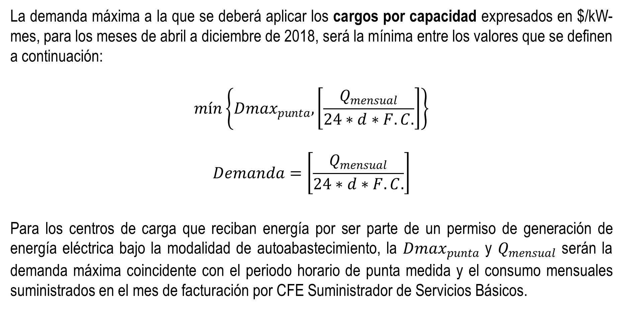
El A/017/2018, establece la aplicación de los cargos de capacidad.
La demanda máxima a la que se deberá aplicar los cargos por capacidad expresados en $/kW-mes, para los meses de abril a diciembre de 2018, será la mínima entre los valores que se definen a continuación:
$$mín\left\{{Dmax}_{punta},\left[\frac{Q_{mensual}}{24∗d∗F.C.}\right]\right\}$$
$$Demanda=\left[\frac{Q_{mensual}}{24∗d∗F.C.}\right]$$
Para los centros de carga que reciban energía por ser parte de un permiso de generación de energía eléctrica bajo la modalidad de autoabastecimiento, la ${Dmax}_{punta}$ y $Q_{mensual}$ serán la demanda máxima coincidente con el periodo horario de punta medida y el consumo mensuales suministrados en el mes de facturación por CFE Suministrador de Servicios Básicos.

Slide 26
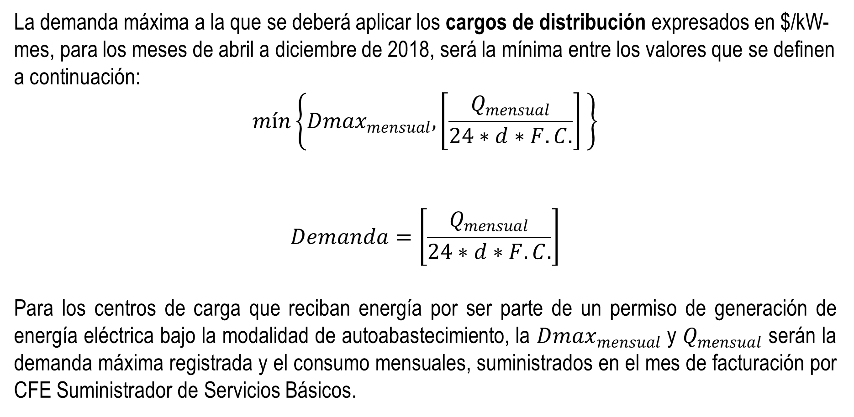
El A/017/2018, establece la aplicación de los cargos de distribución.
La demanda máxima a la que se deberá aplicar los cargos de distribución expresados en $/kW-mes, para los meses de abril a diciembre de 2018, será la mínima entre los valores que se definen a continuación:
$$mín\left\{{Dmax}_{mensual},\left[\frac{Q_{mensual}}{24∗d∗F.C.}\right] \right\}$$
$$Demanda=\left[\frac{Q_{mensual}}{24∗d∗F.C.}\right]$$
Para los centros de carga que reciban energía por ser parte de un permiso de generación de energía eléctrica bajo la modalidad de autoabastecimiento, la ${Dmax}_{mensual}$ y $Q_{mensual}$ serán la demanda máxima registrada y el consumo mensuales, suministrados en el mes de facturación por CFE Suministrador de Servicios Básicos.

Slide 27
Aspectos generales
Tarifas Reguladas
Tarifas Finales de Suministro Básico
Próximos pasos

Slide 28
Próximos pasos
La Comisión esta trabajando en la nueva metodología de TFSB y las DACGS de las actividades reguladas para su gradual implementación en 2019.

Slide 29
Acuerdos, calculadoras y cuadros tarifarios de CFE
Acuerdo A/058/2017
http://drive.cre.gob.mx/Drive/ObtenerAcuerdo/?id=612
Acuerdo A/061/2017
http://drive.cre.gob.mx/Drive/ObtenerAcuerdo/?id=625
Acuerdo A/017/2018
http://drive.cre.gob.mx/Drive/ObtenerAcuerdo/?id=625
Calculadoras de las TFSB
https://datos.gob.mx/busca/dataset/memorias-de-calculo-de-tarifas-de-suministro-basic
Tarifas finales de suministro básico publicadas por CFE
https://app.cfe.mx/Aplicaciones/CCFE/Tarifas/TarifasCRENegocio/Tarifas/RiegoAgricolaMT.aspx

